Slide 1
Tratrans
Ilham Muhammad Ashar S. (16/401034/SV/11538)
Muhammad Sugiharta (16/401046/ SV/11550)
Zaky Arifudin (16/401070/SV/11574)

Slide 2
Tratrans
Tratrans adalah sebuah website untuk beli tiket bus secara online dengan mudah,praktis, dan efisien. Dan juga sebagai sistem informasi penjualan tiket perusahaan bus.

Slide 3
Tratrans
Analisis Kebutuhan :
User/Penumpang dapat melihat dan memilih bus dalam sistem
User/Penumpang dapat melakukan pembelian tiket bus dalam sistem
Admin Bus (Pusat) dapat mengetahui history/log pembelian tiket harian dari berbagai cabang bus perusahaannya.
Admin Bus (Cabang) dapat mengetahui history/log pembelian tiket harian pada cabangnya sendiri saja
Admin Bus (Cabang)dapat mengetahui kursi-kursi Bus yang dipesan oleh penumpang.
Admin bus dapat secara manual mengubah status kursi menjadi (dipesan) dalam sistem jika ada penumpang yang langsung membeli di Cabang Terminal.

Slide 4
Alur Pembelian Tiket Tratrans
a. User Menginputkan :
Tempat asal dan tempat tujuan
Tanggal Keberangkatan
Jam Keberangkatan
Memilih kursi penumpang

Slide 5
Alur Pembelian Tiket Tratrans
b. Setelah kita inputkan data diatas maka menu selanjutnya :
Ketersediaan jadwal jam berangkat bus,terminal bus beserta harganya.(untuk pemilihan jika dihari yang sama data yang tersedia adalah jam sekarang + 2 jam).
Memilih kursi yang kosong/tersedia
Klik Pilih Kursi
Lalu Memilih Kursi dan untuk yang bukan member mengisi nama dan nomor HP
Klik Beli Tiket

Slide 6
Alur Pembelian Tiket Tratrans
c. Setelah klik beli tiket :
Status kursi menjadi waiting (warna hitam)
Melakukan pembayaran (batas 1 jam dari klik beli tiket)
Jika batas yang ditentukan belum membayar dianggap batal dan kursi yang dipesan akan kembali kosong
Jika sudah membayar status tiket sudah dibayar.

Slide 7
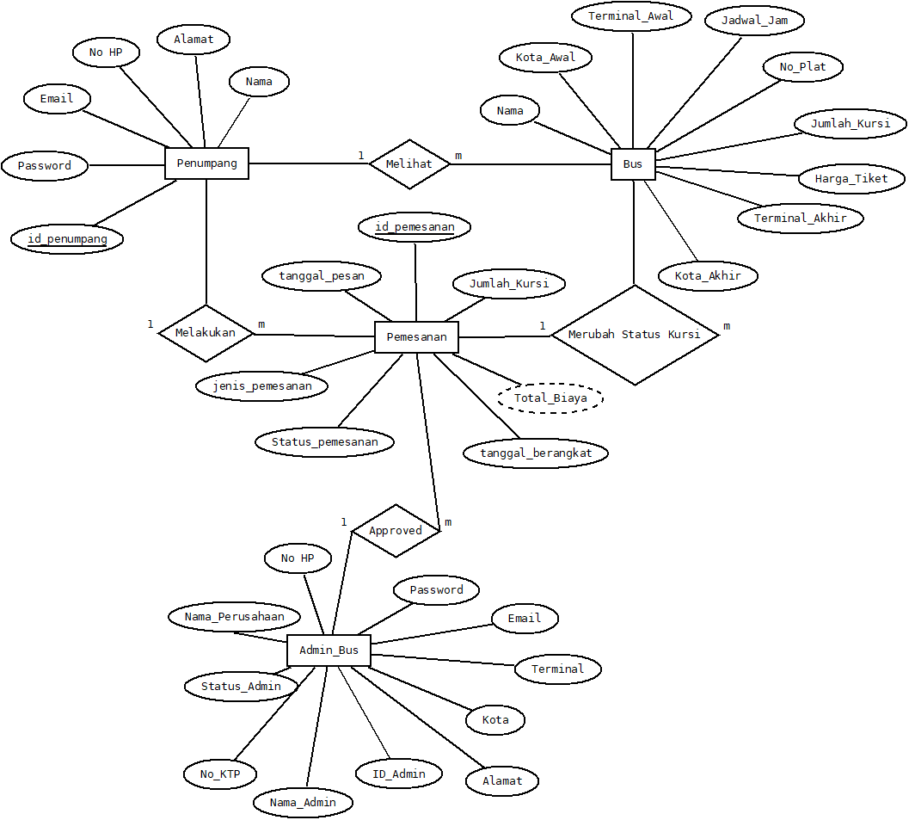
ERD Tratrans

Slide 8
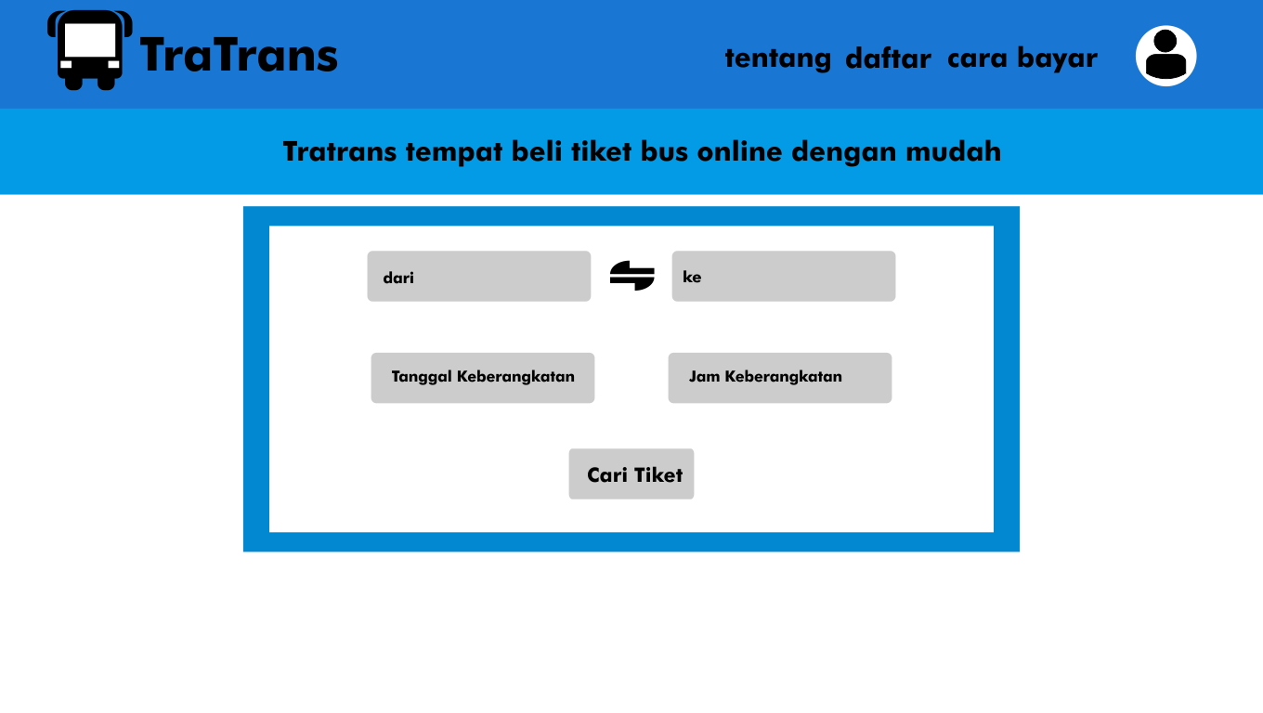
Alur Tiket TratransPembelian

Slide 9
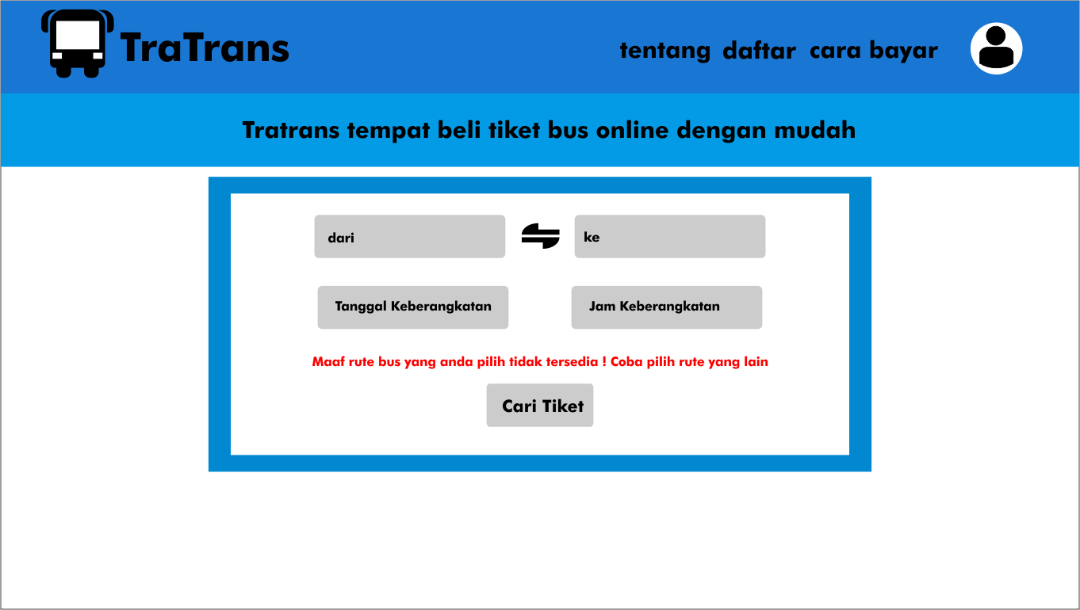
Alur Tiket TratransPembelian

Slide 10
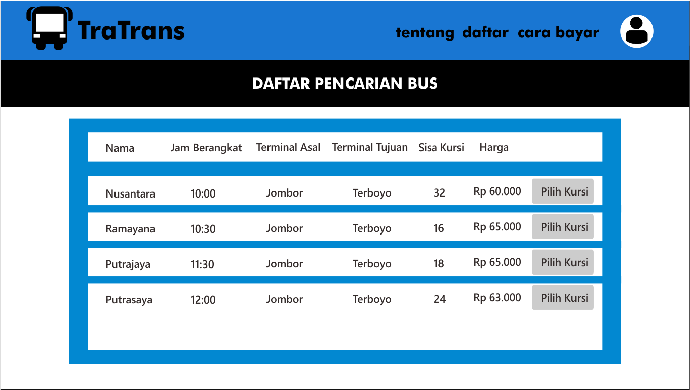
Alur Tiket TratransPembelian

Slide 11
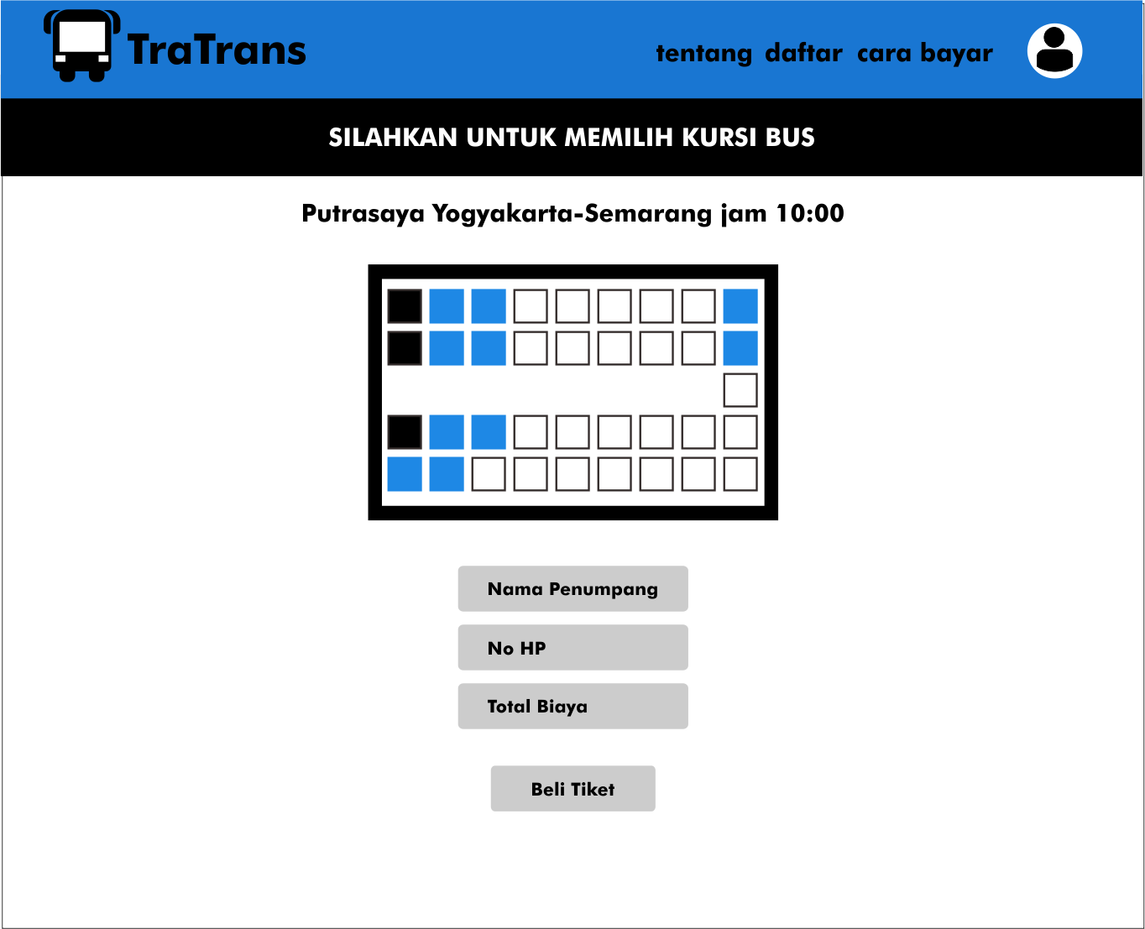
Alur Tiket TratransPembelian

Slide 12
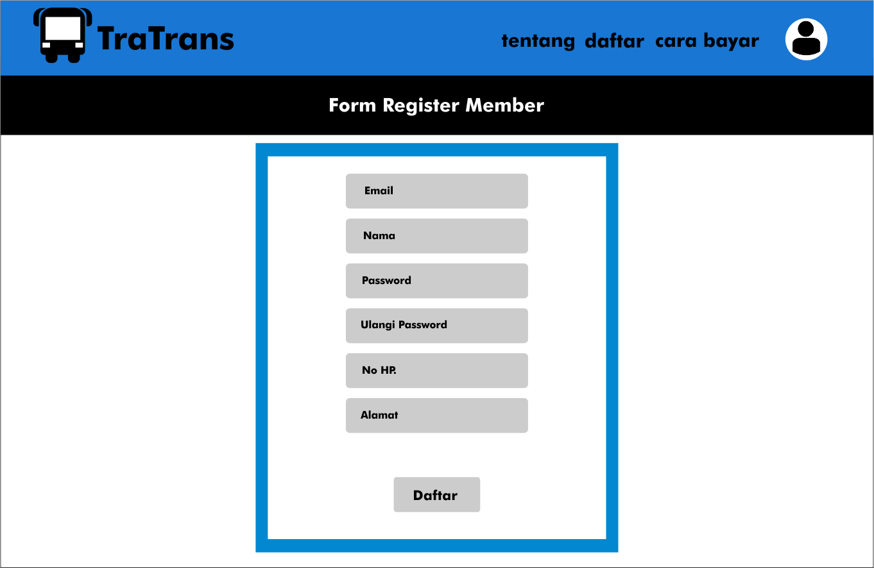
Form Register Member

Slide 13
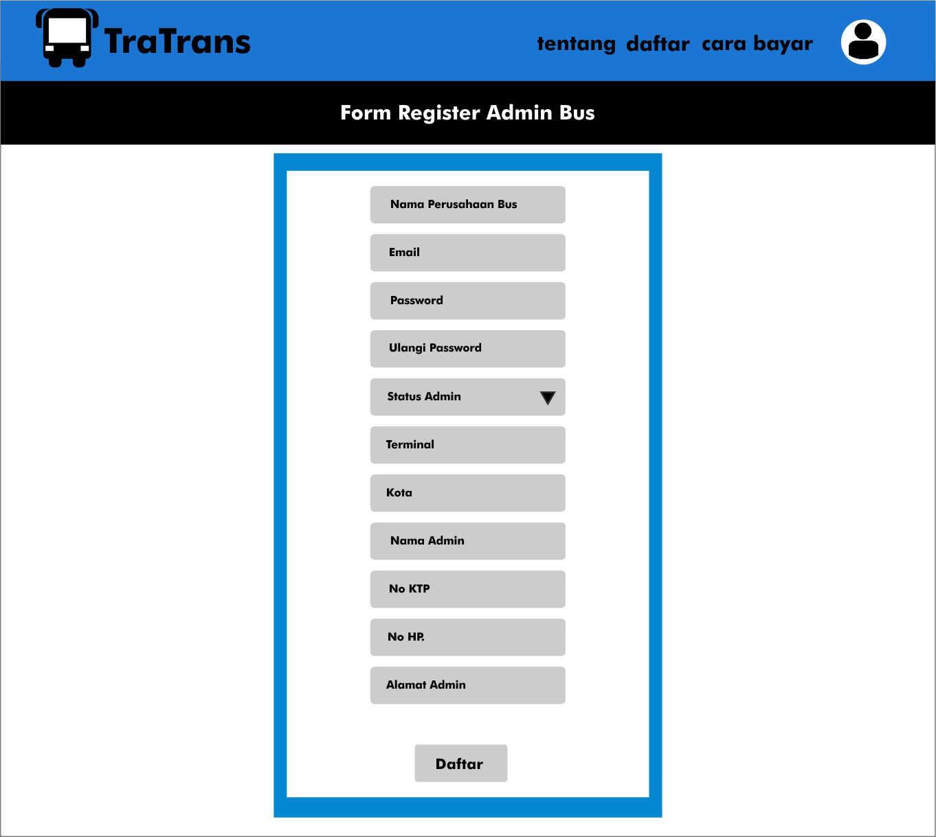
Form Register Admin Bus

Slide 14
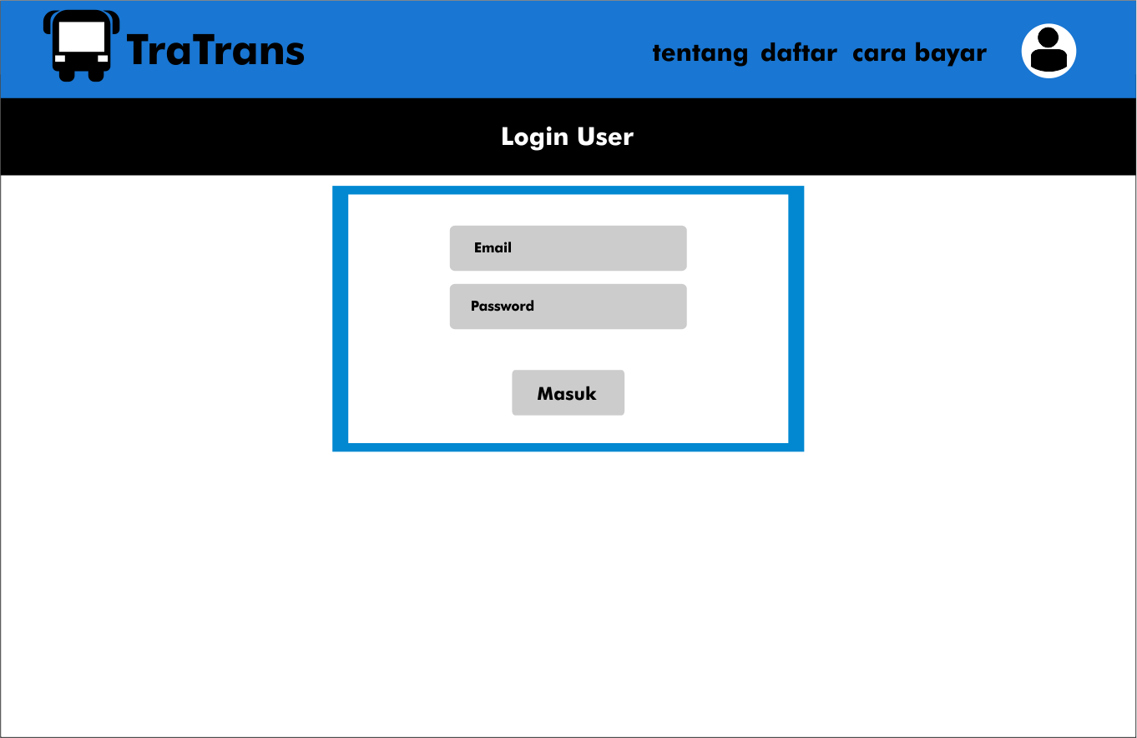
Login

Slide 15
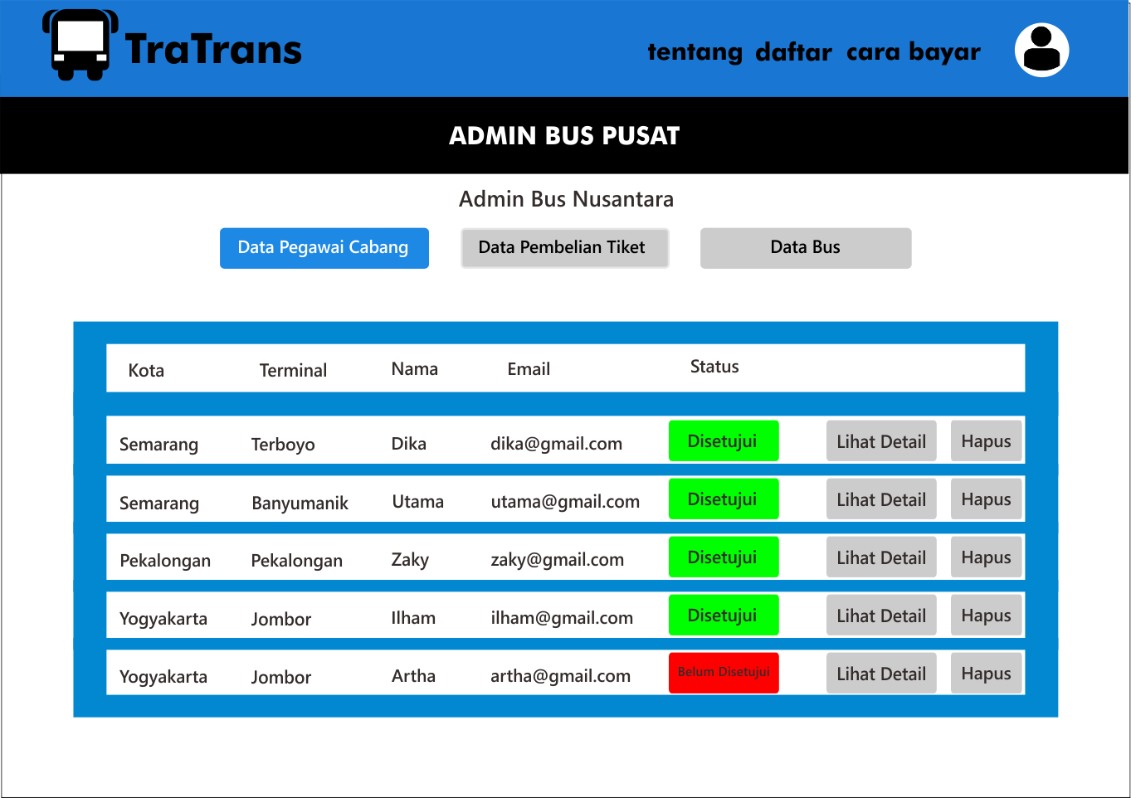
Admin Bus Pusat

Slide 16
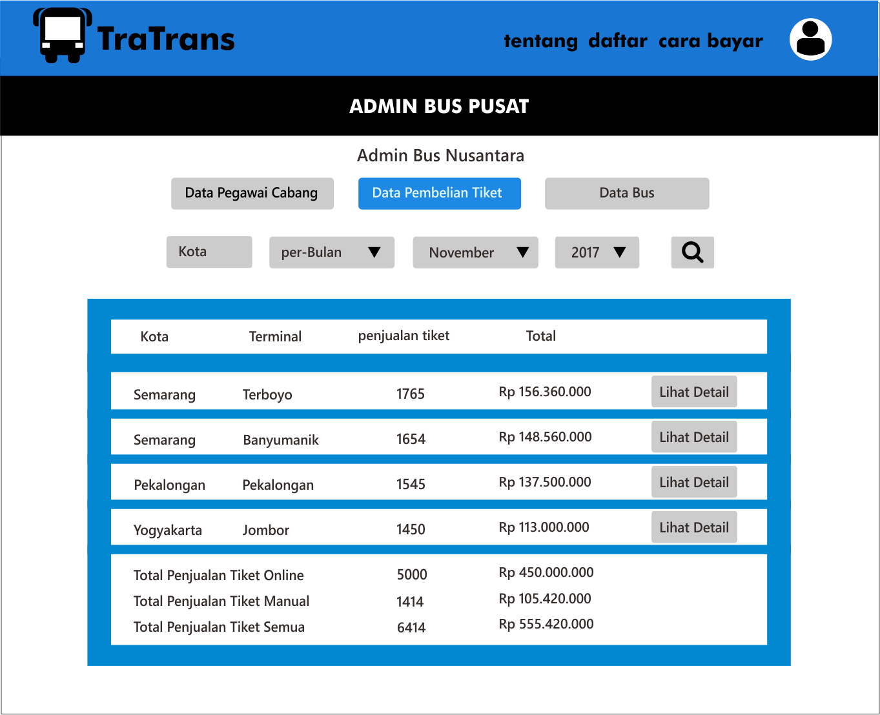
Admin Bus Pusat

Slide 17
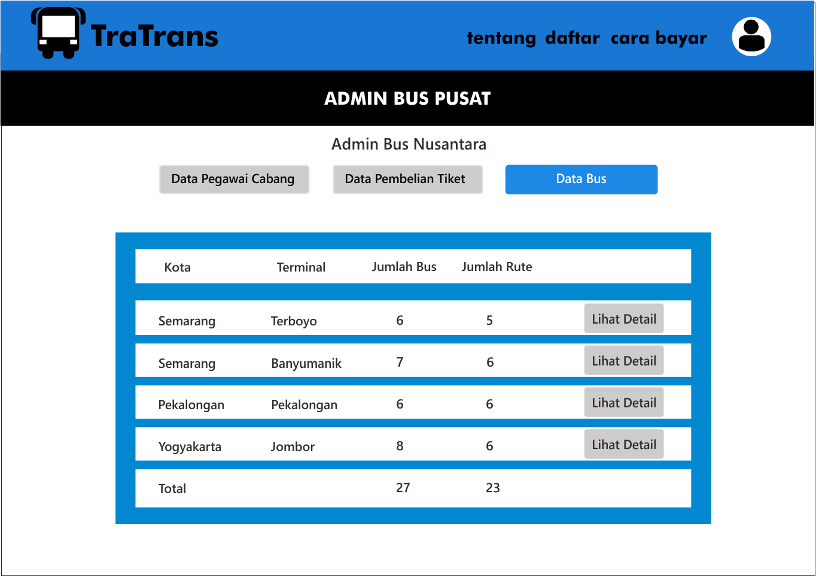
Admin Bus Pusat

Slide 18
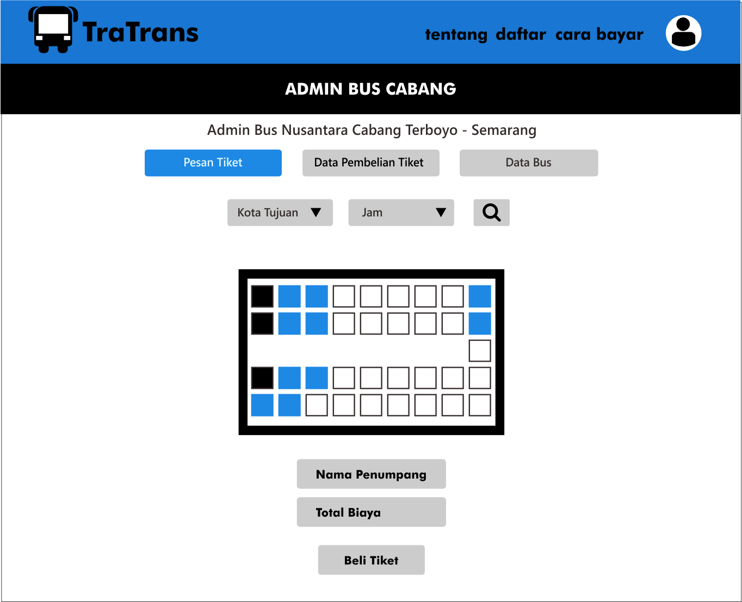
Admin Bus Cabang

Slide 19
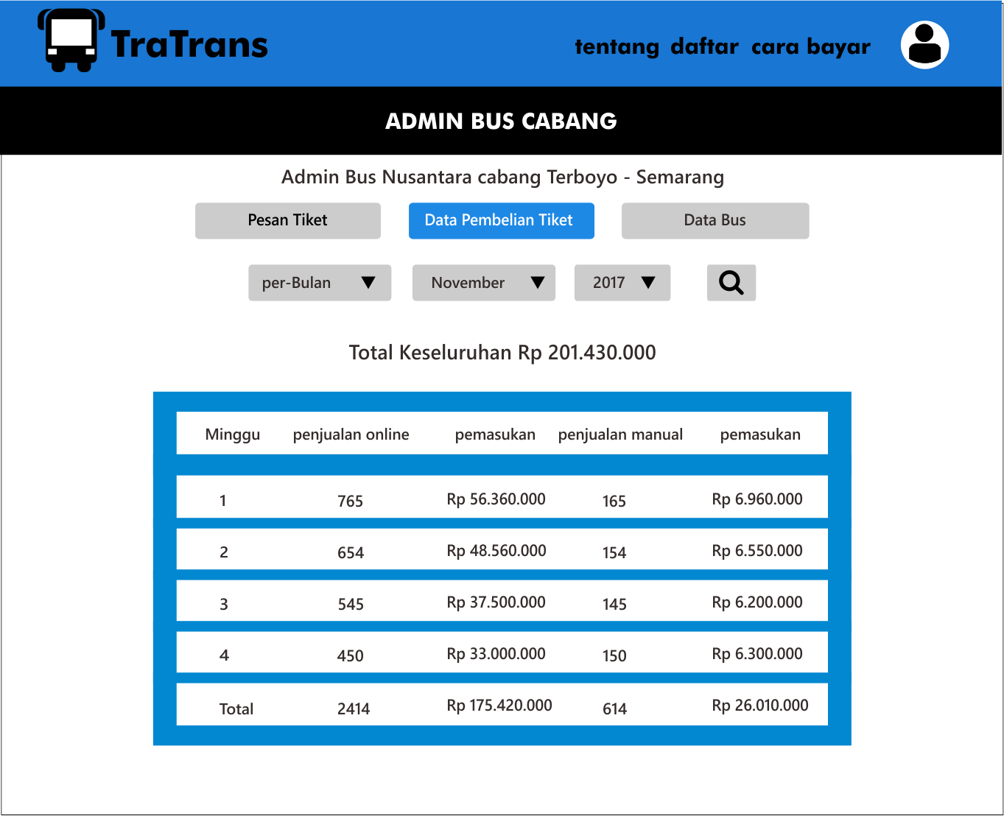
Admin Bus Cabang

Slide 20
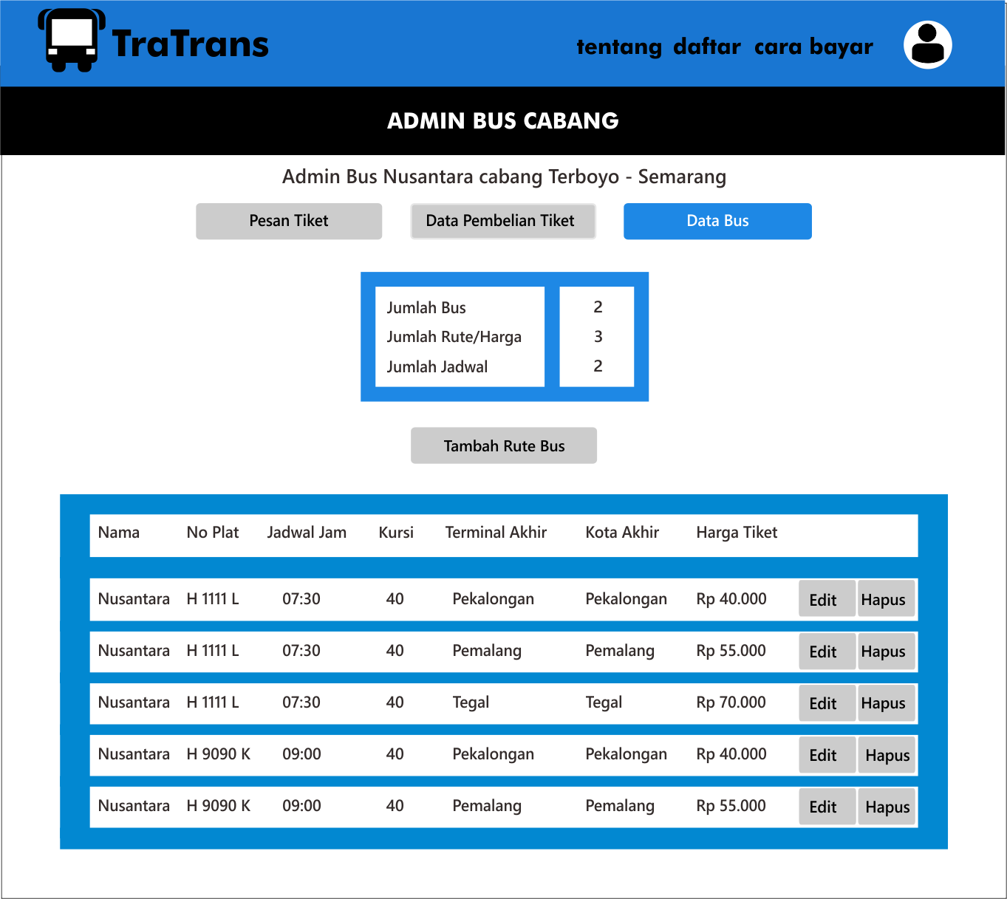
Admin Bus Cabang

